Slide 1
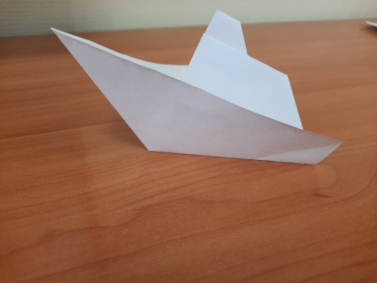
Мастер – класс Оригами «Кораблик»
Муниципальное бюджетное учреждение дополнительного образования «Дом детского творчества Новокузнецкого муниципального района»
Выполнил: Педагог дополнительного образования Алейникова А.С.

Slide 2
Цели и задачи
Цель:
Ознакомление детей с искусством оригами, всестороннее интеллектуальное и эстетическое развитие детей в процессе овладение элементарными приемами техники оригами, как художественного способа конструирования из бумаги.
Задачи:
- обучение детей различным приёмам работы с бумагой: как сгибание, складывание, надрезание, склеивание; -
формирование умений следовать устным инструкциям;
знакомство детей с основными геометрическими понятиями и базовыми формами оригами;
- развитие внимания, памяти, пространственного воображения, глазомера, мелкой моторики рук, художественного вкуса, творческих способностей и фантазии детей; - расширение коммуникативных способностей детей и создание игровых ситуаций.

Slide 3
Техника безопасности при работе с бумагой и ножницами:
при работе с бумагой понадобятся ножницы; всё это надо аккуратно хранить, не размахивать ножницами, не играть ими, потому что ножницы – это режущий предмет и обращаться с ними надо осторожно;
лучше применять ножницы с закруглёнными концами и разработанными рычагами. Ножницы не должны быть слишком длинными, лучше всего, чтобы длина его была 12 см. При изготовлении крупных фигур можно взять ножницы до 20 см;
хранить ножницы целесообразно в коробке или высокой подставке кольцами вверх;
после работы всё собрать, обрезки бумаги сложить в коробочку – экономит бумагу. При разрезании бумаги обратить внимание, что бы: - линия среза должна быть чёткой, без зазубрин (это происходит, если тупые ножницы);
- прямые линии удобнее вырезать ножницами с прямыми концами;
- отрезаю бумагу по прямой линии, опускайте ей вниз, одновременно продвигая ножницы вверх;
- при вырезании округлых и других форм ножницы в правой руке остаются почти неподвижными, а бумага направляется правой рукой по намеченным линиям; - очень мелкие детали и отверстия в бумаге вырезайте небольшими ножницами.

Slide 4
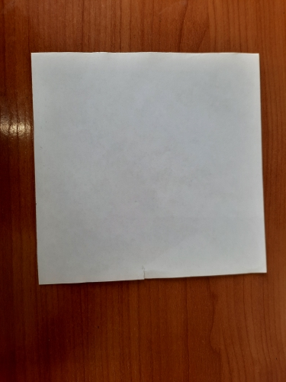
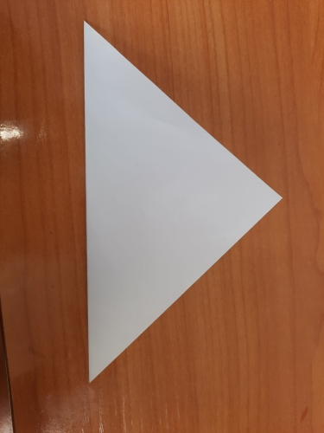
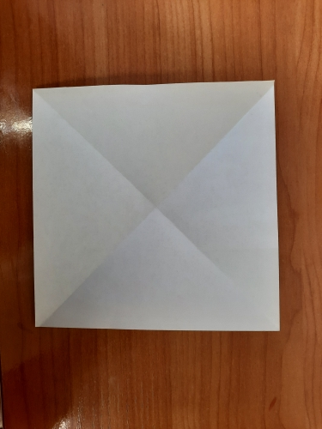
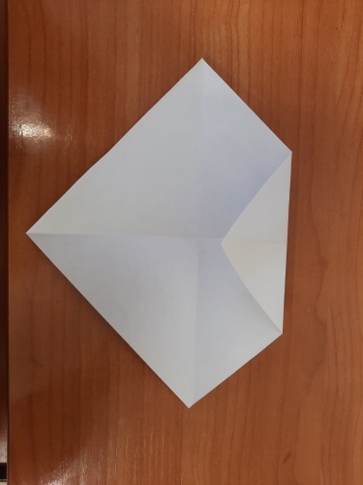
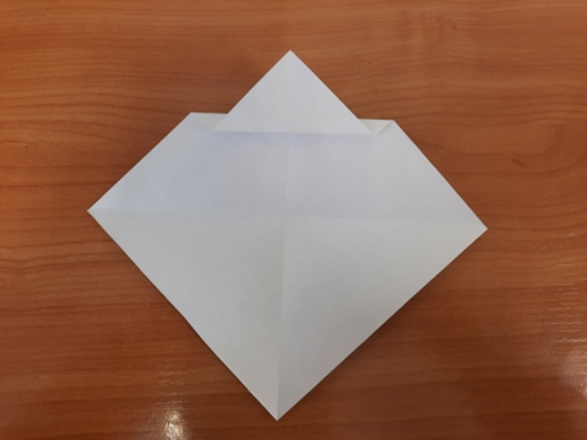
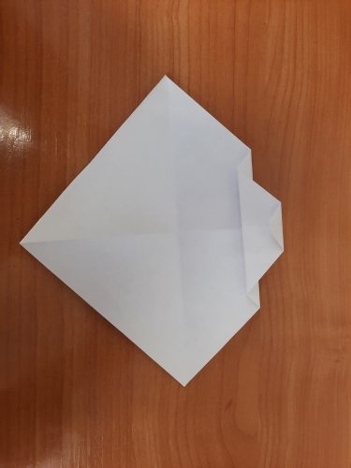
1. Приготовьте квадрат из бумаги. Размер может быть абсолютно любой, я использовала размер 15*15.
2. Сложить получившийся квадрат пополам.
3. Затем еще раз пополам только другими уголками.
4. Верхний угол сгибаем до середины.
5. Верхний угол сгибаем вверх оставляя примерно 1 см сгиба.
6. Сгибаем уголок еще раз примерно на 1 см.

Slide 5
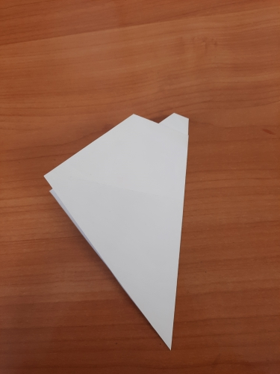
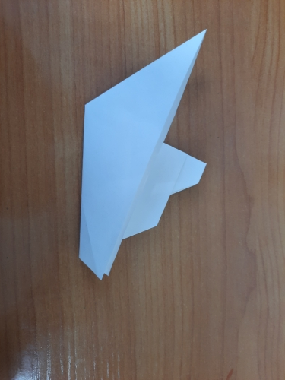
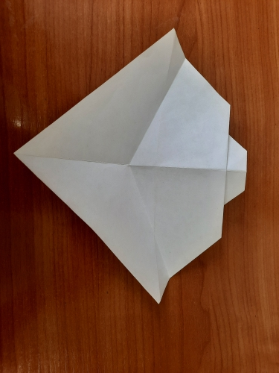
9. Затем раскрываем фигуру и сгибаем пополам.
7. Сгибаем лист пополам.
8. Сгибаем угол та чтобы получилась такая фигура.

Slide 6
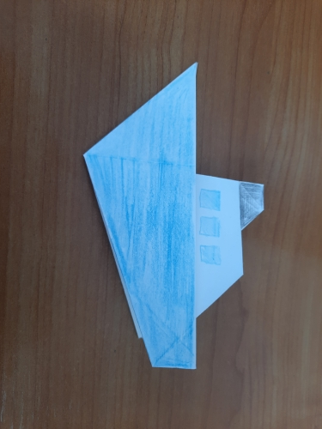
10. Кораблик готов. Теперь его можно разукрасить. Или сделать из цветной бумаги.

